Slide 1






ỦY BAN NHÂN DÂN HUYỆN AN LÃO
TRƯỜNG TIỂU HỌC QUANG TRUNG
1A - Toán
Bài 11: PHÉP TRỪ TRONG PHẠM VI 10 ( Tiết 2)
Giáo viên: Nguyễn Thị Thu Huyền
Năm học: 2024 - 2025

Slide 2
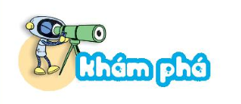


Tách ra còn lại mấy?
a)
Hoa màu vàng có 3 bông.
Hoa màu đỏ có mấy bông?
3
9
9 – 3 = 6
?
6

Slide 3

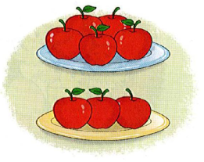
Tách ra còn lại mấy?
b)
Đĩa màu vàng có 3 quả.
Đĩa màu xanh có mấy quả?
?
5
8
8 – 3 = 5
3

Slide 4

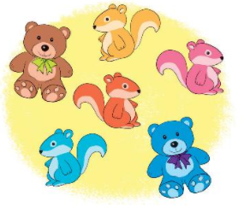
1
Số
?
Có 6 gấu bông và sóc bông, trong đó có 2 gấu bông. Hỏi có mấy sóc bông?
2
– =
6
6
?
?
2
4
?
4

Slide 5


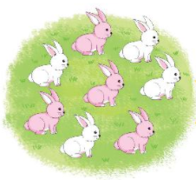

2
Số
?
4
8
?
4
– =
?
8
?
?
4
4

Slide 6
3
Số
?
a)
b)
5
?
1
?
6 – 5 =
1
7 – 1 =
6
6
7
1
6 – 1 =
?
6
7 – 6 =
?
5
1
c)
d)
2
9 – 2 =
?
2
10 – 2 =
?
7
8
9
10
7
9 – 7 =
?
8
10 – 8 =
?
2
2

Slide 7
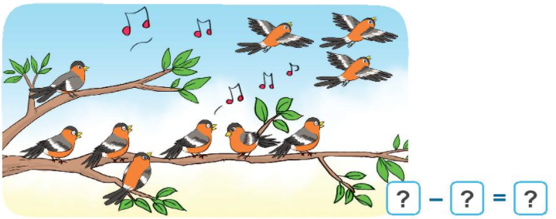
4
Số
?
10
3
7

